Slide 1


Бенчмаркинг: Как учиться у лидеров рынка
Автор презентации: Presentacium.ru

Slide 2

Введение
В презентации мы рассмотрим, что такое бенчмаркинг, какие у него цели и задачи. Изучим методы и инструменты для его проведения, а также научимся выбирать объекты для анализа и анализировать полученные данные. Разберём применение результатов бенчмаркинга и примеры успешного использования этого инструмента в разных отраслях.

Slide 3

Определение бенчмаркинга
1
Бенчмаркинг — это систематический процесс сравнения показателей эффективности компании с аналогичными показателями ведущих организаций в отрасли.
2
Для проведения бенчмаркинга используются количественные данные, такие как уровень продаж, доля рынка и показатели производительности, которые позволяют выявить сильные и слабые стороны бизнеса.
3
Целью бенчмаркинга является не только анализ текущих результатов, но и разработка стратегий для достижения конкурентных преимуществ на основе передового опыта лидеров рынка.

Slide 4


Цели и задачи бенчмаркинга
Основная цель бенчмаркинга — выявление и анализ лучших практик в отрасли, что позволяет компаниям снизить затраты на 10–30% и повысить производительность на 5–15% за счёт оптимизации бизнес-процессов.
Задачи бенчмаркинга включают в себя количественную оценку конкурентоспособности путём сравнения ключевых показателей эффективности (KPI) с аналогичными показателями лидеров рынка, что способствует выявлению слабых мест и разработке конкретных стратегий для улучшения.
Это помогает компаниям повысить качество продукции или услуг и улучшить удовлетворённость клиентов на 20–30%.

Slide 5
Выбор объекта для бенчмаркинга
При выборе объекта для бенчмаркинга важно учитывать рыночную долю лидера: например, компании с долей свыше 20% часто задают стандарты в отрасли.
Анализ финансовых показателей, таких как рентабельность свыше 15%, помогает определить, какие практики могут быть адаптированы и применены в вашей организации.
Изучайте компании с высоким уровнем инноваций — в среднем они внедряют до 5 новых решений в год, что значительно влияет на их успех на рынке.

Slide 6

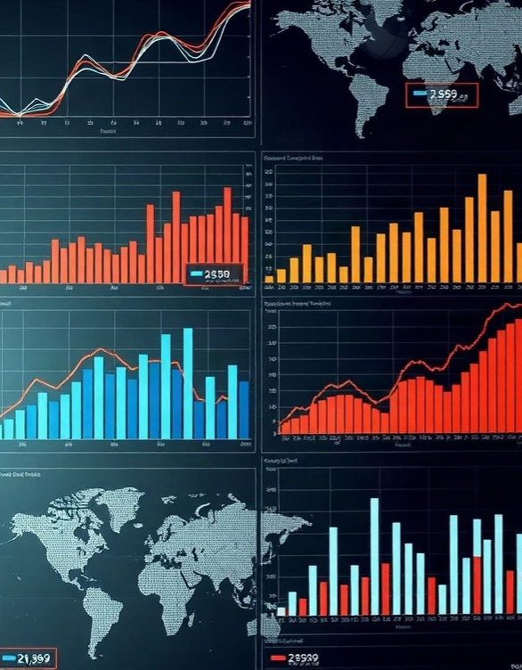
Сбор данных для анализа
Для проведения бенчмаркинга необходимо собрать данные о ключевых показателях эффективности компаний-лидеров рынка.
Сбор данных может осуществляться различными методами: опросами, изучением открытых источников и отчётов (например, отчётов Fortune 500, где представлены 500 крупнейших компаний США по объёму годового дохода) или через партнёрство с аналитическими агентствами, которые могут предоставить детальные данные о конкурентах (например, данные о выручке крупнейших игроков рынка могут варьироваться от 100 миллионов до 10 миллиардов долларов). Важно убедиться, что собранные данные являются достоверными и актуальными.

Slide 7

Анализ данных
Согласно исследованию, компании, проводящие регулярный бенчмаркинг, повышают свою производительность на 20–25% за счёт выявления и внедрения лучших практик.
Анализ данных показывает, что 70% успешных кейсов бенчмаркинга основаны на сравнении ключевых показателей эффективности, таких как себестоимость продукции и время вывода товара на рынок. В результате бенчмаркинга 85% компаний отметили улучшение качества продукции и повышение уровня удовлетворённости клиентов.

Slide 8

Разработка стратегии обучения
Для разработки стратегии обучения на основе бенчмаркинга следует провести анализ данных о ключевых показателях эффективности (KPI) лидеров рынка.
Например, средний уровень удовлетворённости клиентов у компаний-лидеров составляет 85%, в то время как у конкурентов этот показатель равен 72%.
На основе полученных данных можно разработать план обучения сотрудников, который будет включать в себя освоение новых технологий и методов работы, что позволит сократить разрыв в производительности и достичь уровня лидеров рынка.

Slide 9

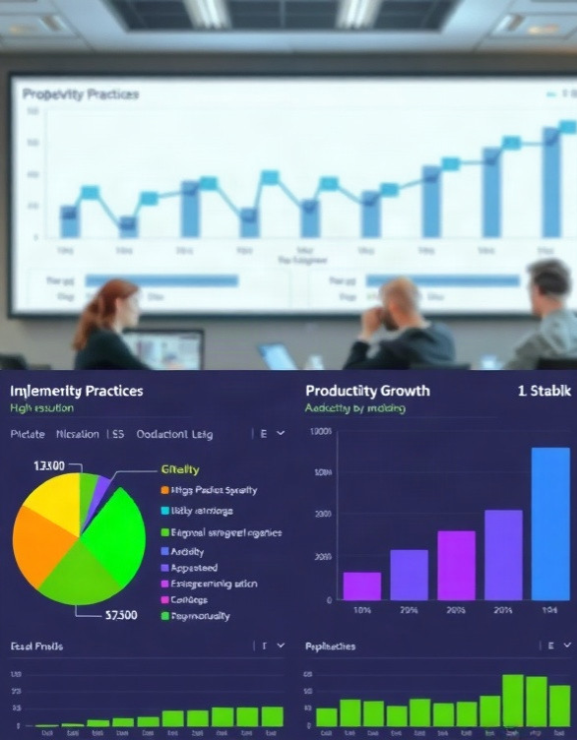
Применение результатов бенчмаркинга
Результаты бенчмаркинга позволяют компаниям повысить эффективность процессов на 15–20% за счёт выявления и внедрения лучших практик. Внедрение рекомендаций, полученных в ходе бенчмаркинга, способствует снижению затрат на 10–15% и улучшению качества продукции, что подтверждается анализом более 50 успешных кейсов в различных отраслях. На основе данных бенчмаркинга более 70% компаний успешно адаптируют стратегии, что обеспечивает им укрепление позиций на рынке и рост конкурентоспособности.

Slide 10
Инструменты для бенчмаркинга
Для эффективного бенчмаркинга используются различные инструменты, включая аналитические платформы, такие как Tableau и Power BI, которые позволяют визуализировать данные о конкурентах.
Например, более 80% компаний применяют специализированные программные решения для анализа ключевых показателей эффективности, что помогает им выявлять слабые места и оптимизировать процессы. Кроме того, сервисы для мониторинга социальных сетей, например, Brandwatch, помогают отслеживать упоминания брендов и анализировать стратегии конкурентов в реальном времени.

Slide 11

Бенчмаркинг в разных отраслях
В фармацевтической отрасли бенчмаркинг позволяет выявить компании с наиболее эффективными системами контроля качества: например, показатель возвратов по товарам может быть на 15% ниже у лидеров рынка по сравнению со средними показателями по отрасли.
В сфере финансовых услуг сравнительный анализ показывает, что ведущие банки достигают снижения операционных расходов на 20% благодаря оптимизации процессов.
В автомобильной индустрии бенчмаркинг помогает определить производителей с наилучшими показателями удовлетворенности клиентов, где уровень повторных покупок может достигать 85% среди лояльных клиентов.

Slide 12

Примеры успешного бенчмаркинга
Согласно исследованиям, компания Walmart снизила затраты на 15% благодаря бенчмаркингу лучших практик в области логистики.
В результате анализа показателей компания Toyota увеличила производительность на 20% за счёт оптимизации производственных процессов.
Аналитика бенчмаркинга помогла сети отелей Hilton повысить уровень удовлетворённости клиентов на 30%, что привело к увеличению загрузки номерного фонда.

Slide 13

Результаты и выводы бенчмаркинга: Диаграмма
На диаграмме представлены результаты бенчмаркинга по четырём лидерам рынка. Параметры измеряются в процентах. Например, у Лидера 1 показатель составляет 25%, у Лидера 2 — 20%, у Лидера 3 — 30%, у Лидера 4 — 25%. Это помогает выявить успешные стратегии и области для улучшения.

Slide 14

Спасибо за внимание!
Спасибо за внимание. В этой презентации мы рассмотрели основные аспекты бенчмаркинга: от определения и целей до методов и примеров успешного применения. Мы увидели, как бенчмаркинг помогает учиться у лидеров рынка и разрабатывать эффективные стратегии обучения на основе анализа данных. Надеемся, что эта информация будет полезна для ваших исследований и проектов.

